Slide 1


基于析取范式的置信规则库优化方法及应用研究
日期：2021.01.11 答辩人：刘永裕 专业：软件工程 导师：傅仰耿
Notes:
各位评委老师好，我的硕士论文题目是。。。

Slide 2

目 录
01
研究背景与内容
02
基于扩展规则的析取范式置信规则库优化方法
03
基于关联规则的析取范式置信规则库优化方法
04
基于DBRB的教师教学水平评估应用
05
总结与展望
Notes:
我将从这五个方面对论文工作进行介绍

Slide 3
01
研究背景与内容
Notes:
首先简单介绍研究背景与内容

Slide 4
01
研究背景与内容
IF-THEN
专家系统
分布式框架
工业
生产
图像
处理
模糊
不确定
非线性
输入
置信规则库
系统
输出
评价结果
置信分布
医疗
诊断
金融
决策
……
Notes:
置信规则库专家系统是由杨剑波在06年提出的，
该方法在传统的IF-THEN规则的基础上引入了置信分布框架，该方法能有效地处理含糊、不确定和非线性的输入信息，并输出带有置信分布的评价结果。
//目前，置信规则库系统已经成功应用于各个领域。

Slide 5
01
研究背景与内容
规则表示
激活权重
Yang等人（2006年）：
Chang等人（2016年）：
Notes:
基于析取范式的规则表示如下，规则前件采用逻辑或进行连接，后件具有分布式结构，规则中具有规则权重、属性权重来区分不同规则的重要性。
用户输入信息后，先计算个体匹配度\alpha，然后计算各个规则的激活程度，在论文中，主要使用了Yang等人和Chang等人提出的激活权重计算方式。

Slide 6
01
研究背景与内容
解析式ER算法公式
Notes:
获得到激活规则权重后，可以通过ER算法的解析式，对激活信息进行融合。
根据不同的问题需求可以计算对应的数值型输出或分类结果。

Slide 7
01
研究背景与内容
研究内容
不完整数据集问题
基于扩展规则的
优化方法
DBRB
应用研究
DBRB
优化
方法
不完整决策问题
基于模糊关联规则的优化方法
教师教学水平评估模型
Notes:
本论文的研究工作主要如下：
首先，第一个工作是研究不完整数据集问题，如何使用缺失的数据进行规则库的构建，另一个工作是如何处理不完整的输入信息，然后将这两个方法应用于教师教学水平评估问题中。

Slide 8
02
基于扩展规则的析取范式置信规则库优化方法
Notes:
首先，介绍不完整数据集问题的解决方法

Slide 9
02
基于扩展规则的析取范式置信规则库优化方法
问题提出
置信规则库无法直接处理不完数据集，基于析取范式的置信规则库对不完整数据集推理不准确
不完整数据集会造成置信规则库的参数训练效果差。
解决思路
数据生成规则
避免参数训练
EBRB系统
解决方案
DBRB系统
引入衰减因子
降低不完整规则权重
Notes:
传统的BRB方法无法直接处理不完整数据集。而DBRB虽然能够通过激活部分属性对不完整数据进行推断，但准确率低。另外不完整数据会影响系统的参数训练。
因此，针对上述问题，为了避免不完整数据导致参数训练效果差，利用数据直接生成规则，但同时不完整数据将会生成不完整规则，因此，引入衰减因子对不完整规则权重进行调节。

Slide 10
02
基于扩展规则的析取范式置信规则库优化方法
规则表示
激活权重
Notes:
基于上面思路，参考EBRB的扩展置信规则，我们构建的规则表示如下所示，规则前件是置信分布形式，但属性间采用逻辑或进行连接。同时，增加了参数\epsilon衰减因子。通过epsilon对激活权重进行调整，降低不完整规则在推理合成部分的影响。

Slide 11
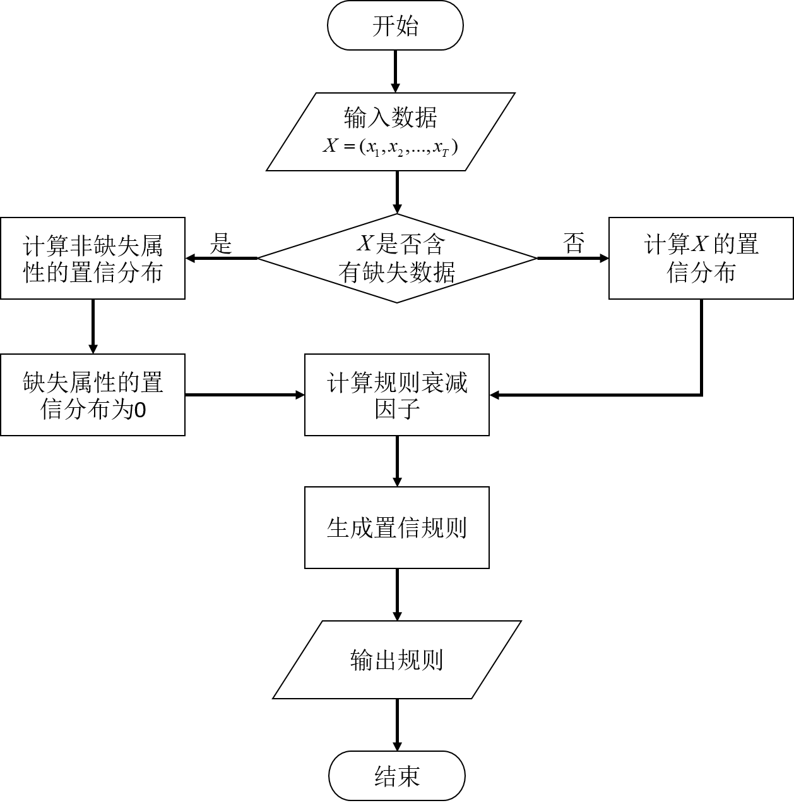
02
基于扩展规则的析取范式置信规则库优化方法
步骤流程图
Notes:
步骤流程图如下，对于输入的数据，需要先判断是否含有缺失数据，若没有，那么直接计算X各个属性参考值的置信分布；若含有缺失值，那么先计算非缺失部分的置信分布，然后将缺失的属性置信分布设置为0；然后计算该条规则的衰减因子，完整规则的衰减因子为1，含有缺失数据的衰减因子会小于1。

Slide 12
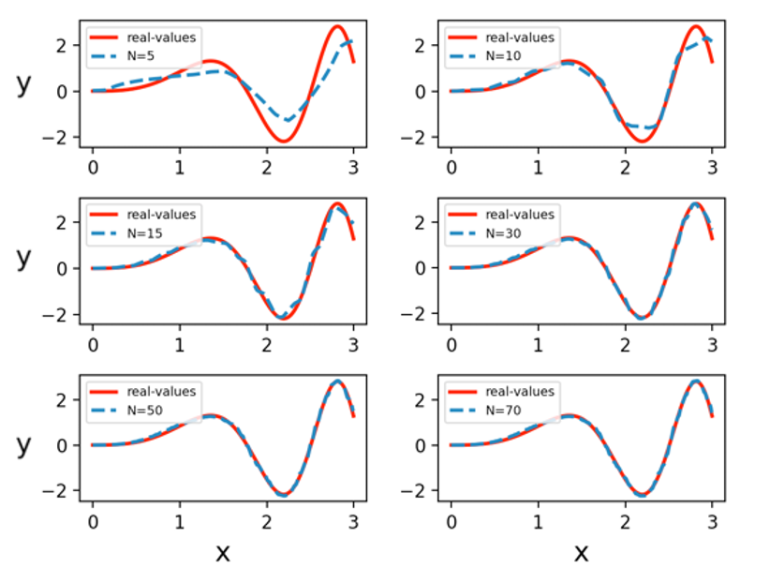
02
基于扩展规则的析取范式置信规则库优化方法
前提属性参考值个数
N | 规则数 | 平均激活规则数 | 平均规则激活率(%) | 平均推理时间(ms) | 平均绝对误差
5 | 500 | 227 | 45.7 | 5.899 | 0.450199
10 | 500 | 110 | 22.0 | 6.598 | 0.182863
15 | 500 | 72 | 14.4 | 7.995 | 0.105506
30 | 500 | 35 | 7.0 | 12.643 | 0.056142
50 | 500 | 21 | 4.2 | 19.145 | 0.046686
70 | 500 | 15 | 3.0 | 24.724 | 0.044714
Notes:
在设计方法步骤过程中，发现前提属性参考值的个数会对最后推理结果产生影响。
在左图的拟合实验中，当前提属性参考值个数越多，函数拟合效果越好，
但从右边的表格可以发现，当个数达到一定数量时，系统推理时间依然增加，而误差变化却很小。
因此，前提属性参考值个数需要适当选取

Slide 13
02
基于扩展规则的析取范式置信规则库优化方法
实验部分-完整数据集对比
表3-3 与其他EBRB进行对比
 | iris | seeds | wine | transfusion | mammographic
Liu-EBRB | 95.33 | 91.43 | 96.24 | 76.14 | 79.70
DRA-EBRB | 95.50 | 92.02 | 96.46 | 76.57 | 78.39
VP-EBRB | 95.13 | 92.57 | - | 77.33 | -
MVP-EBRB | 95.87 | 92.38 | - | 80.36 | -
CABRA-EBRB | 96.00 | 92.38 | 96.63 | 72.07 | 79.52
EBRB-C | 95.73 | 93.24 | 96.32 | 76.88 | 77.64
本文 | 96.00 | 90.95 | 96.63 | 76.22 | 83.01
Notes:
下面是实验对比部分，首先，进行完整数据集下的对比实验，将本文方法与其他EBRB方法进行对比，可发现，本方法在大部分数据集上具有较好的分类准确率。

Slide 14
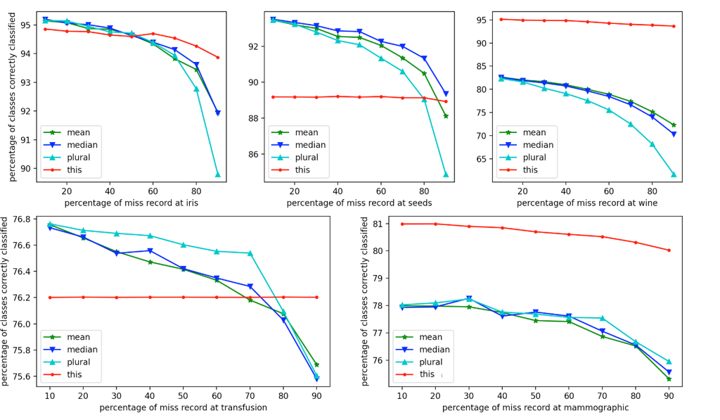
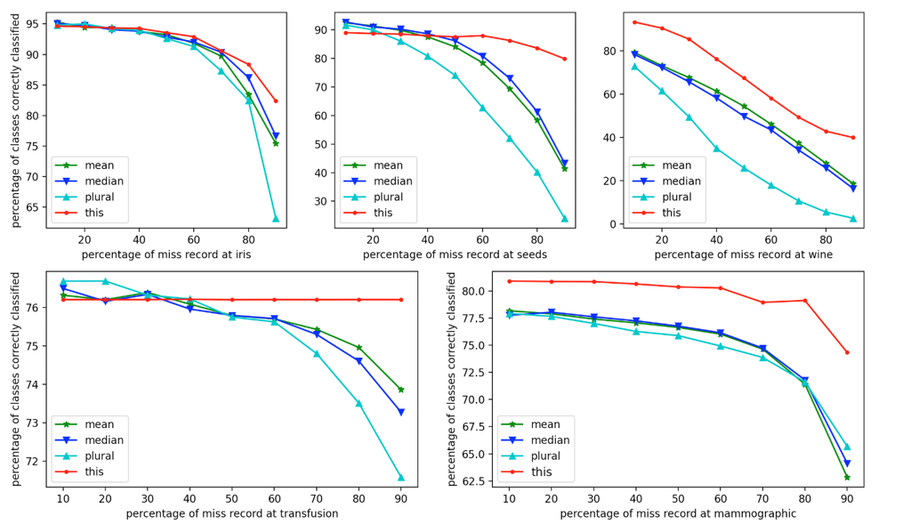
02
基于扩展规则的析取范式置信规则库优化方法
实验部分-不完整数据集对比
图3-7 EBRB单属性随机缺失实验
图3-8 EBRB多属性随机缺失实验
Notes:
然后进行在不完整数据集上的对比实验。因为EBRB没有处理缺失数据的能力，因为使用均值、中位数、众数对缺失部分进行填补。左图是单个属性缺失的情况，可以发现，本文方法能够在高缺失率下超过其他方法；右图是多个属性缺失的情况，可以看到本文方法基本比其他方法来得优。

Slide 15
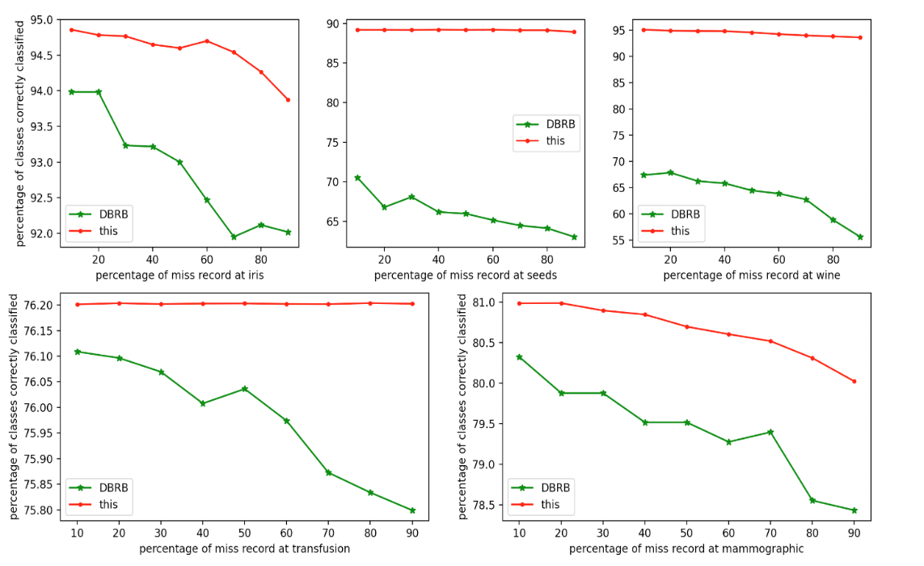
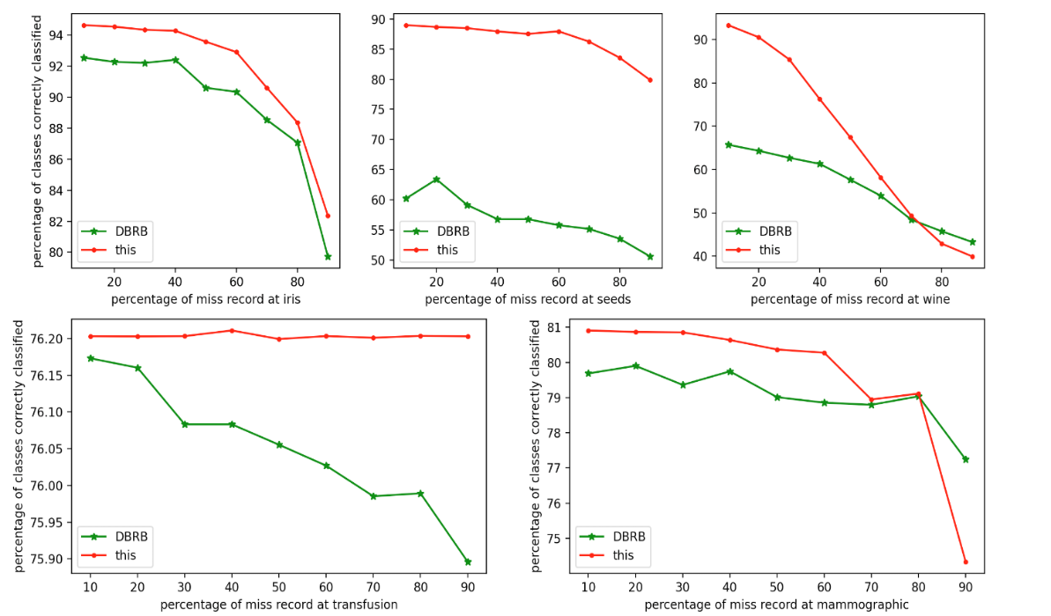
02
基于扩展规则的析取范式置信规则库优化方法
实验部分-不完整数据集对比
图3-7 DBRB单属性随机缺失实验
图3-8 DBRB多属性随机缺失实验
Notes:
然后我们又将本文方法与传统DBRB方法进行对比，实验数据集同样是在单属性缺失和多属性缺失，可以看到本文方法比DBRB来得更好。
//综上，本文方法使用EBRB的扩展规则框架，利用析取范式连接规则属性，并引入了衰减因子对规则进行调整，最终比EBRB和DBRB具有更好的处理缺失数据的能力。

Slide 16
03
基于关联规则的析取范式置信规则库优化方法
Notes:
接下来介绍论文的第二个工作

Slide 17
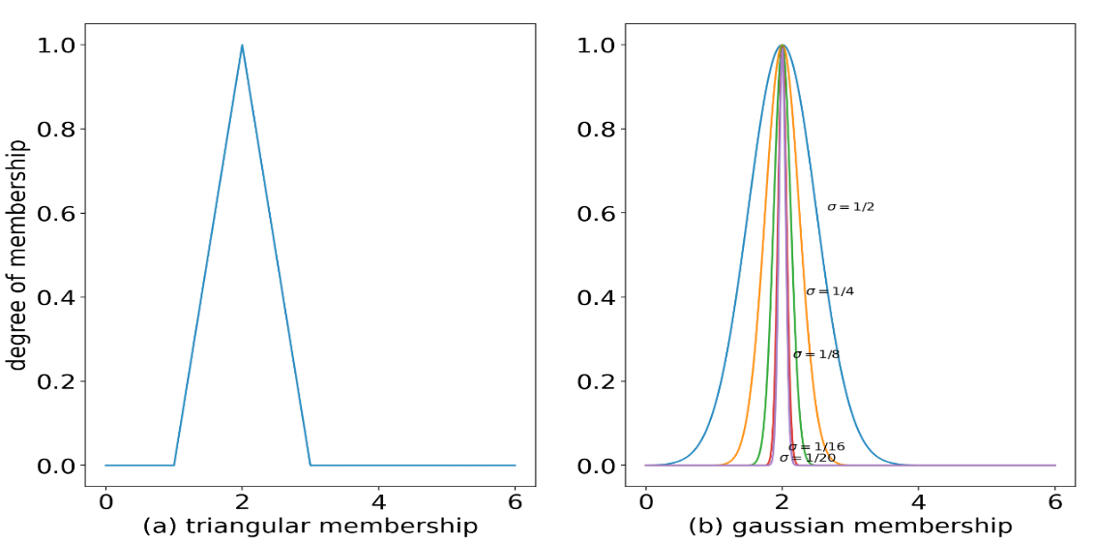
03
基于关联规则的析取范式置信规则库优化方法
问题提出
传统的个体匹配度方法，无法区分数据的特征，因此，采用高斯隶属函数对原本的个体匹配都进行改进
基于析取范式的置信规则库系统是一个决策系统，但面对用户输入不完整数据时，
系统无法进行很有效的推理
解决思路
二八法则
关联规则
Notes:
本节论文方法主要解决这两个问题，首先针对传统的个体匹配度方法存在的不足进行改进，然后是处理用户输入的不完整数据。
解决思路采用下面两种方法，分别是二八法则和关联规则。原本的个体匹配度计算是基于三角隶属度关系，但并非所有数据都是这种正相关和负相关的，因此，我们采用高斯隶属度进行改进，让靠近于目标值的数据具有更高的隶属度，反之具有较低的隶属度。

Slide 18
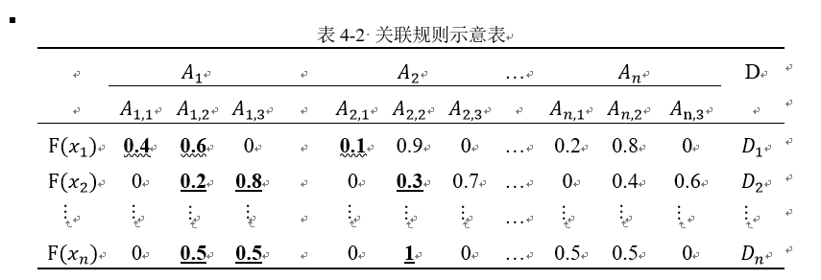

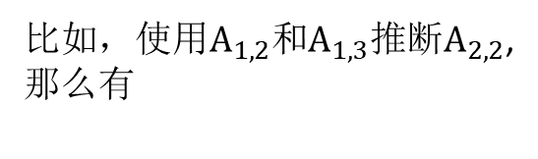
03
基于关联规则的析取范式置信规则库优化方法
关联规则
比如，使用$A_{1,2}和A_{1,3}推断A_{2,2}$,那么有
Notes:
关联规则主要通过已有的数据属性间的关系进行构建，规则形式如上面所示，其中，前件代表非零的前提属性参考值，后件表示推断结果。epsilon表示隶属度，gamma表示打折程度。
以表4-2为例，假设需要使用A12和A13推断A22，可以发现F(x2)和F(xn)满足非零前件，所以有bar-epsilon为。。。Gamm为。。。
需要注意的是，这儿A22都不为0，当将F(xn)的A22替换为0时，bar-epsilon则变为。。，gamma变为。。。

Slide 19
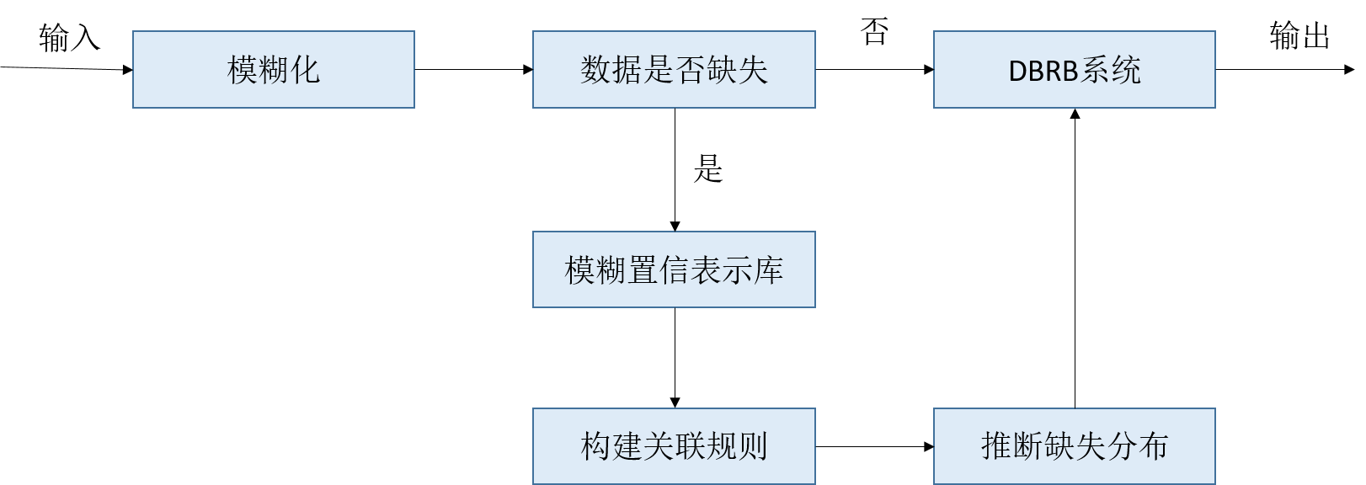
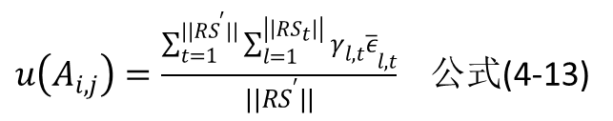
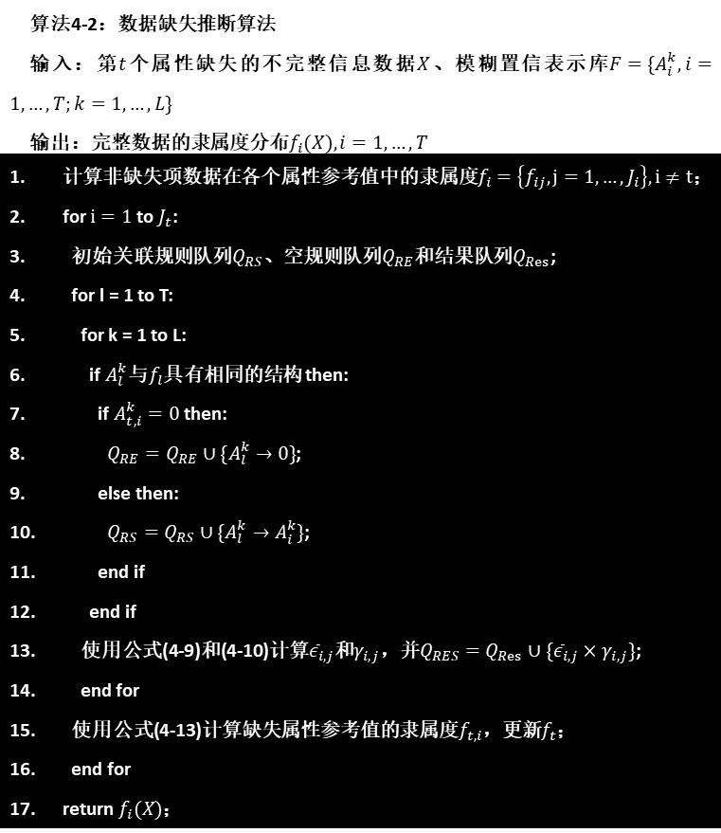
03
基于关联规则的析取范式置信规则库优化方法
算法4-2：数据缺失推断算法 输入：第$t$个属性缺失的不完整信息数据$X$、模糊置信表示库$F=\{A_{i}^{k},i=1,…,T;k=1,…,L\}$ 输出：完整数据的隶属度分布$f_{i}(X),i=1,…,T$
计算非缺失项数据在各个属性参考值中的隶属度$f_{i}=\left\{f_{ij},j=1,…,J_{i}\right\},i≠t$； for $i=1$ to $J_{t}$: 初始关联规则队列$Q_{RS}$、空规则队列$Q_{RE}$和结果队列$Q_{Res}$; for l = 1 to T: for k = 1 to L: if $A_{l}^{k}$与$f_{l}$具有相同的结构 then: if $A_{t,i}^{k}=0$ then: $Q_{RE}=Q_{RE}∪\{A_{l}^{k}→0\}$; else then: $Q_{RS}=Q_{RS}∪\{A_{l}^{k}→A_{i}^{k}\}$; end if end if 使用公式(4-9)和(4-10)计算${\overline{ε}}_{i,j}$和$γ_{i,j}$，并$Q_{RES}=Q_{Res}∪\{{\overline{ε}}_{i,j}×γ_{i,j}\}$; end for 使用公式(4-13)计算缺失属性参考值的隶属度$f_{t,i}$，更新$f_{t}$； end for return $f_{i}(X)$；
步骤流程
图4-3基于关联规则的DBRB系统流程
$u\left(A_{i,j}\right)=\frac{\sum_{t=1}^{||{RS}^{′}||}{\sum_{l=1}^{\left|\left|{RS}_{t}\right|\right|}{{γ_{l,t}\overline{ε}}_{l,t}}}}{||{RS}^{′}||}$ 公式(4-13)
Notes:
步骤流程如下，首先对输入数据进行模糊化，然后判断是否含有缺失数据，若没有，则可以直接传入DBRB系统；若有，那么需要先去构建好的模糊置信表示库中，根据关联规则推断缺失数据的值，然后才传入DBRB中。算法伪代码如右边所示。

Slide 20
03
基于关联规则的析取范式置信规则库优化方法
实验部分-Breast Cancer数据集
属性编号 | 输出标签 | 实际标签
1057013 | Malignant | Malignant
1096800 | Benign | Benign
1183246 | Benign | Benign
1184840 | Benign | Benign
1193683 | Benign | Benign
1197510 | Benign | Benign
1241232 | Benign | Benign
169356 | Benign | Benign
432809 | Benign | Benign
563649 | Benign | Malignant
606140 | Benign | Benign
61634 | Benign | Benign
704168 | Benign | Benign
733639 | Benign | Benign
1238464 | Benign | Benign
1057067 | Benign | Benign
表4-5 十次十折单属性缺失
 | 缺失属性 |  |  |  |  |  |  |  |  | 平均值
 | 1 | 2 | 3 | 4 | 5 | 6 | 7 | 8 | 9
min(%) | 92.65 | 94.12 | 94.12 | 94.12 | 94.12 | 94.12 | 94.12 | 94.12 | 94.12 | 93.95
max(%) | 98.55 | 100 | 100 | 100 | 100 | 100 | 100 | 97.10 | 100 | 99.51
avg(%) | 94.71 | 95.89 | 96.18 | 96.33 | 96.04 | 96.33 | 96.18 | 95.89 | 96.48 | 96.00
表4-6 十次十折多属性缺失
 | 缺失属性 |  |  | 平均值
 | 0，3，8 | 1，4，6 | 2，5，7
min(%) | 98.53 | 97.06 | 82.35 | 92.65
max(%) | 97.06 | 100 | 98.53 | 98.53
avg(%) | 96.19 | 97.22 | 92.67 | 95.36
Notes:
为了验证方法的有效性，使用Breast Cancer数据集进行测试。该数据集本身含有683条完整数据，16条含有缺失的数据。首先将683条数据作为训练集进行参数训练，然后对16条数据进行测试。最终，16条数据只有一条数据分类错误。接下来，将683条完整的数据采用十折交叉验证，其中90%的完整数据进行训练，10%的数据进行人为缺失用作测试集，实验结果如下。可以看到在单属性和多属性缺失中，都具有较高的分类准确率。

Slide 21
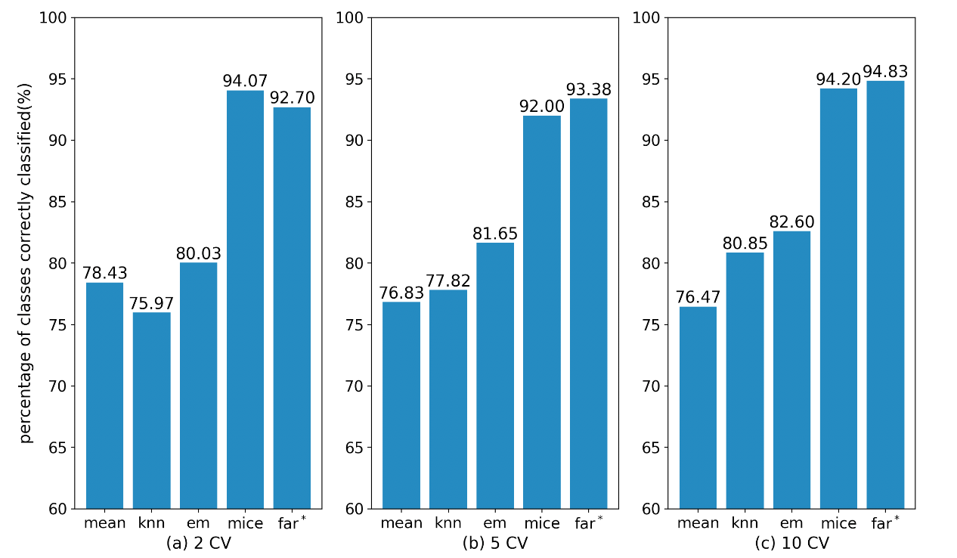
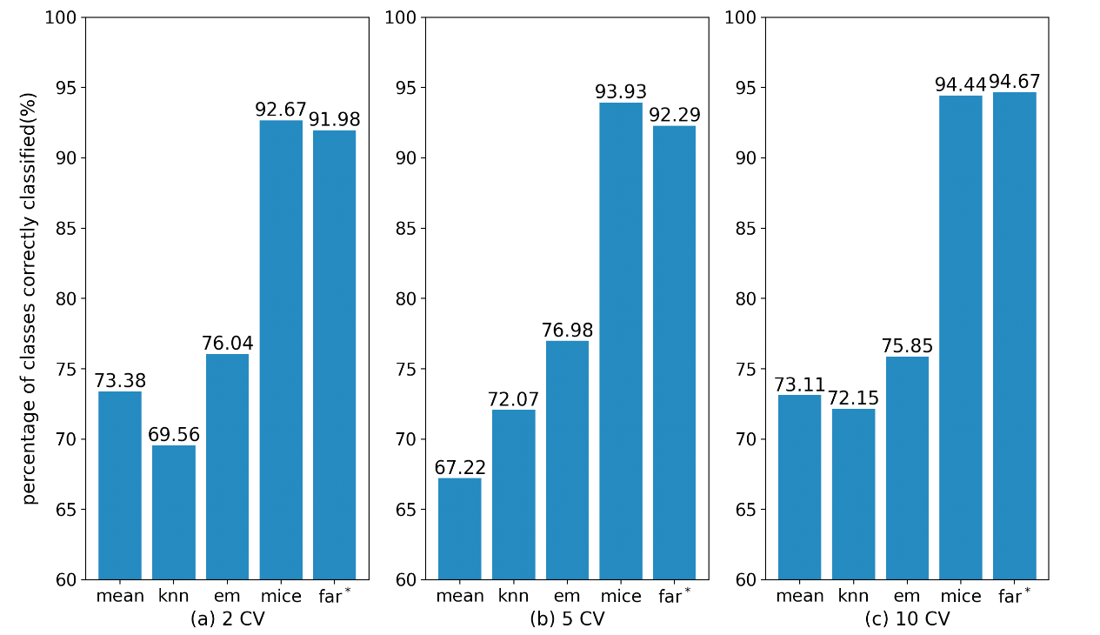
03
基于关联规则的析取范式置信规则库优化方法
实验部分-与DBRB方法比较
图4-4单属性缺失对比实验
图4-5多属性缺失对比实验
Notes:
下面将本方法与DBRB进行对比，使用四种常用的填补的方法先对缺失值进行补充，最后一种是本文方法。实验分别在2折、5折、10折交叉验证下进行。可以看到在单属性缺失中，当50%的数据集被拿去做训练集时，mice方法效果最好，而在5折和10折实验中，本文方法表现最好。在多属性缺失中，本文方法只在十折交叉验证中表现最好。同时，本文方法训练数据集折数越多表现越好，表示用于构建模糊置信表示库的数据越多，本文方法表现越好。

Slide 22
03
基于关联规则的析取范式置信规则库优化方法
实验部分-与其他方法比较
表4-7与其他方法对比实验
 | 分类准确率(%) |  |  | 排名
 | Breast cancer | Iris | Transfusion
LR | 96.41(1) | 92.38(3) | 75.87(2) | 2
CART | 94.00(5) | 90.20(4) | 68.35(5) | 4.67
MLP | 95.47(4) | 90.15(5) | 75.11(4) | 4.33
NBC | 96.24(2) | 92.90(2) | 75.71(3) | 2.33
FAR-DBRB | 96.00(3) | 94.83(1) | 76.01(1) | 1.67
Notes:
最后，将本文方法与其他分类算法进行对比，最后的实验效果表明，本方法在三个数据集上表现最好。

Slide 23
04
基于DBRB的教师教学水平评估应用
Notes:
最后，介绍论文所提方法在教师教学水平问题上的应用

Slide 24
04
基于DBRB的教师教学水平评估应用
问题提出
教师教学能力水平对引起学生对课程的兴趣和培养人才有着至关重要的作用传统的方法是在学期末通过学生对任课教师进行打分，从而得到教师教学水平的反馈。但该方法简单且具有一定的效果，但由于学生打分过程中存在不确定主观因素将造成教师得分并不准确。同时，传统方法缺少从客观因素对教师教学水平评估。因此，本节先使用ER算法来处理学生测评中的模糊不确定性，然后通过数据库收集相关指标建立真实数据集，由于数据集中含有缺失值，因此结合第3节和第4节所提出的DBRB优化模型，对实际数据集进行评估并验证有效性。
表5-1测评数据说明
表5-2评估数据说明
属性个数 | 属性值 | 属性参考值
5 | 教学内容得分、教学方法得分、教学效果得分、教学素养得分、总体评价得分 | 不及格、及格、 一般、良好、优秀
数据个数 | 属性个数 | 含缺失项属性(个) |  | 输出值
2514 | 7 |  | 属性2(945)、属性5(96)、属性6(8) | 数值0~100
Notes:
首先针对传统教师打分的不足，采用ER算法对教师测评成绩进行打分，然后采集教师相关数据信息并针对存在的数据缺失现象进行建模。

Slide 25
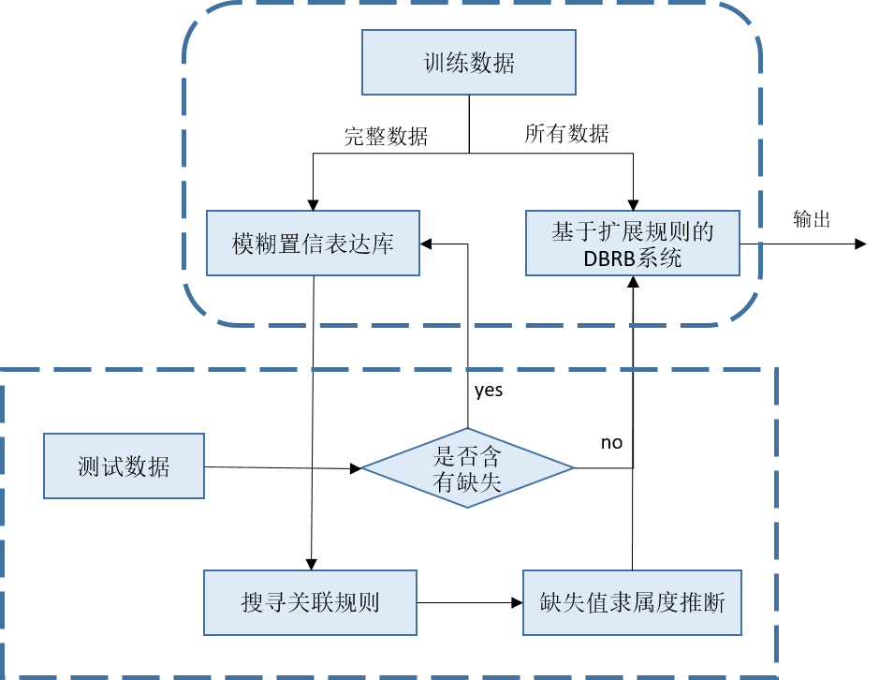
04
基于DBRB的教师教学水平评估应用
模型方法
Notes:
模型方法分为两个部分，首先需要构建规则库，将训练集中的完整数据集抽离出来建立模糊置信表示库，然后用测试数据集生成规则，规则是包含完整规则和不完整规则。进行测试时，若输入数据是含有缺失项，那么采用关联规则对缺失数据进行处理。最终将数据输入到DBRB系统中进行推理并输出结果。

Slide 26
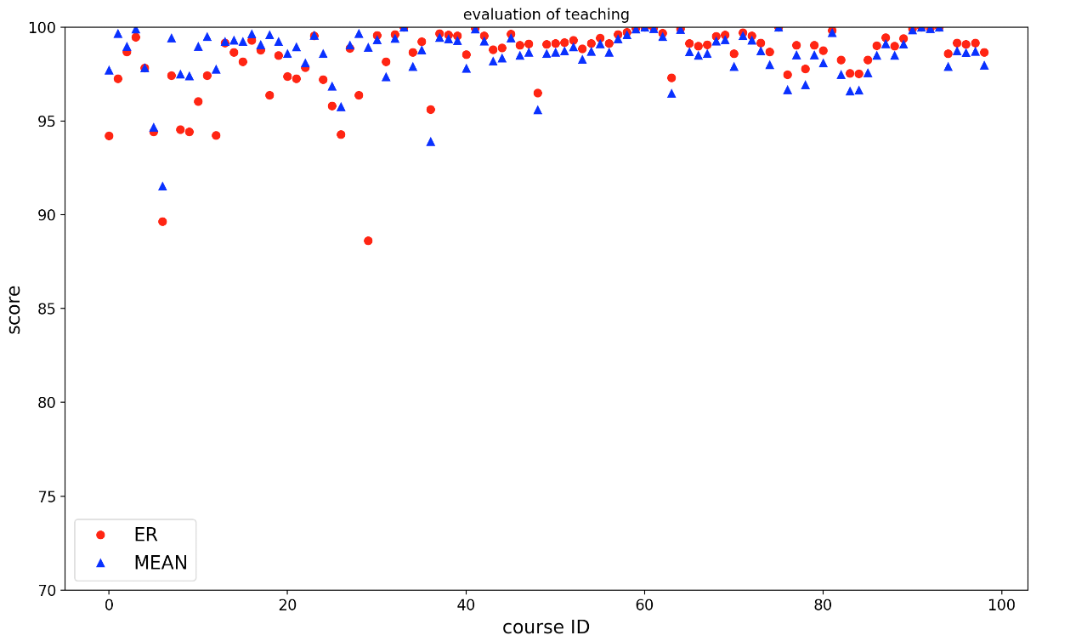
04
基于DBRB的教师教学水平评估应用
实例实验
Notes:
下面采用福州大学2018学年第一学期的教师测评数据进行验证。首选我们选取100条测评数据，分别对比采用ER算法和传统均值方法。100条数据中，前30条数据是班级中只有部分同学参加教师测评，后70条数据是全部同学参加教师测评。
可以看到前30个点，两种方法的结果差异较大，而后70个点基本一致。在前30个点中，采用ER方法得到的成绩低于采用均值，因为，前30个数据有部分同学没有参加测评，此时他们对教师的打分是不确定的，ER算法考虑了这方面因素，而均值方法只反映已有得分的平均水平，所以采用ER算法得到的教师教学得分会更合理。

Slide 27
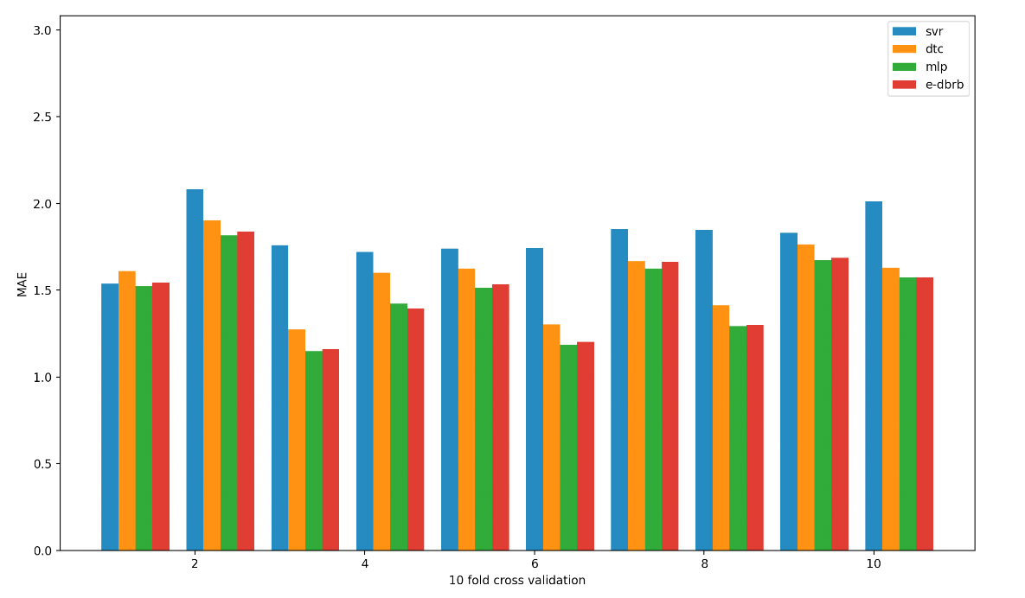
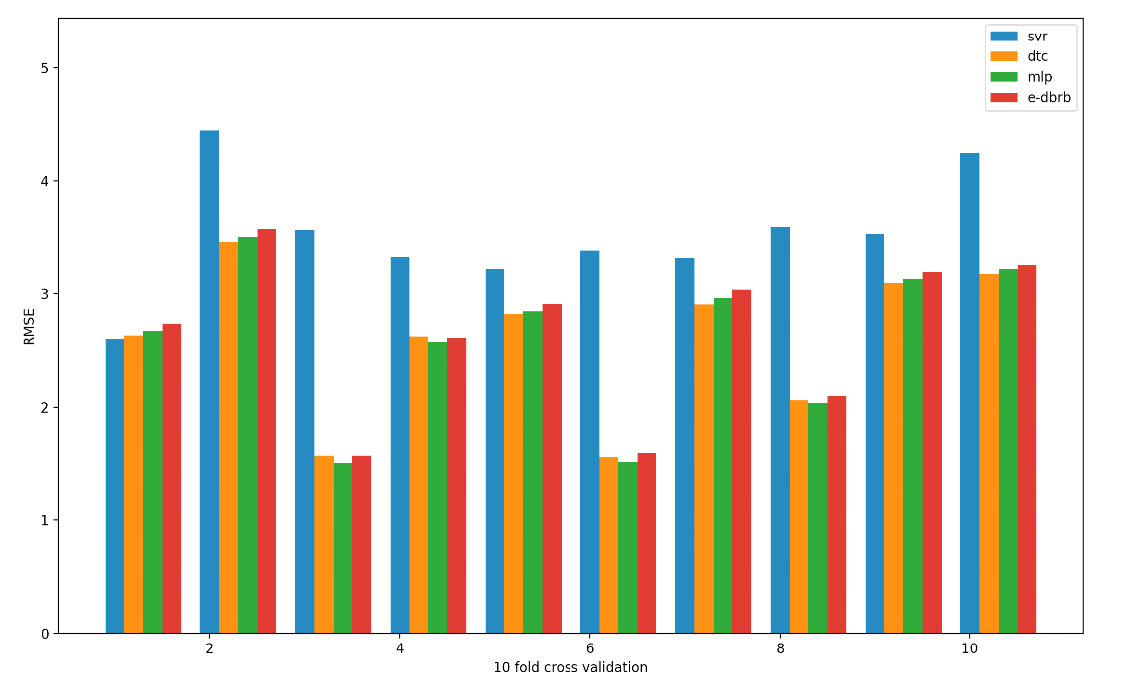
04
基于DBRB的教师教学水平评估应用
表5-3完整数据对比实验
方法 | MAE | RMSE
SVR | 1.750020 | 3.509095
DTC | 1.552010 | 2.609862
MLP | 1.488853 | 2.605198
E-DBRB | 1.490142 | 2.664352
图5-3 在完整数据集的MAE对比实验
图5-4 在完整数据集的RMSE对比实验
Notes:
下面进行完整数据中的对比试验，将本文方法与其他三种回归模型进行对比，实验采用10折交叉验证。图中是每一折的对比结果。结果如表5-3所示，本文方法在平均绝对误差上具有较好的表现，但在均方根误差上表现不好。

Slide 28
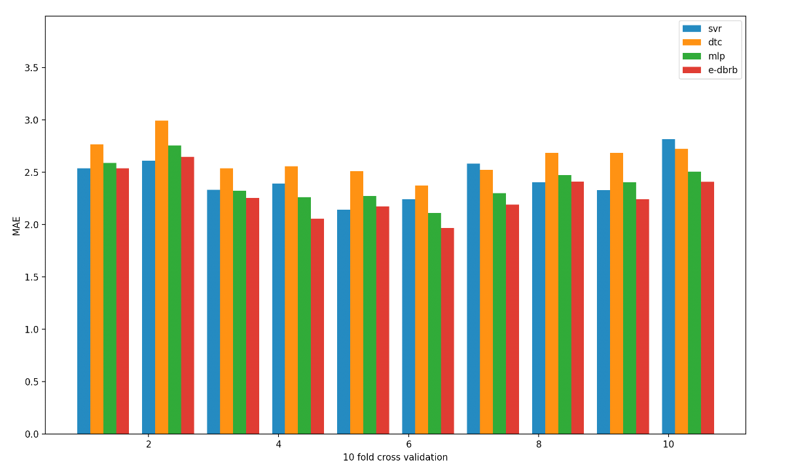
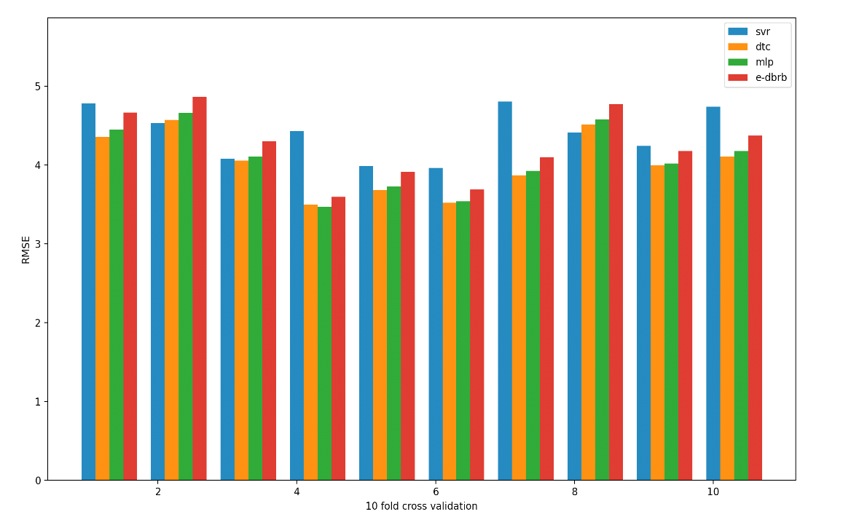
04
基于DBRB的教师教学水平评估应用
表5-4不完整数据对比实验
方法 | MAE | RMSE
SVR | 2.400613 | 4.443243
DTC | 2.637964 | 4.024410
MLP | 2.428186 | 4.247090
E-DBRB | 2.286976 | 4.267413
图5-5 在不完整数据集的MAE对比实验
图5-6 在不完整数据集的RMSE对比实验

Slide 29
05
展望

Slide 30
05
总结与展望
论文主要贡献
提出基于扩展规则的DBRB优化方法，该方法借鉴了扩展置信规则库的构建方法，通过不完整数据集生成不完整扩展置信规则，并引入衰减因子对规则权重进行调节，使规则权重更合理地参与信息融合步骤中。
提出了基于模糊关联规则的DBRB优化方法，该方法首先使用高斯隶属函数优化个体匹配度的计算，然后利用训练数据集构建模糊置信表示库，当决策的数据是不完全时，可以通过模糊置信表示库搜寻关联规则，并对缺失数据进行推断。
使用本文所提的优化方法针对教师教学水平评估问题进行研究应用。首先针对传统的打分机制的缺点，选择使用ER算法获取学生对教师的测评成绩，因为实际数据集中含有部分缺失值，所以使用本文的DBRB优化方法进行建模。
Notes:
根据不完整数据集和不完整决策问题，提出了两种方法，并在实际问题中进行应用。

Slide 31
05
总结与展望
未来研究展望
基于扩展规则的DBRB优化方法中，需要针对数据集的特点确定前提属性参考值的个数，该步骤尚未实现自动化设置，在实际应用中进行预实验搜寻最优参考值个数值，这将对系统的性能造成负担。
基于隶属度的关联规则推断方法虽然能够有效的处理缺失数值，但需要遍历整个模糊置信表示库，这将造成系统性能上的低效。
改进教师教学水平评估模型，对属性约简，属性与结果相关程度等方面进一步增强数据集。
Notes:
未来展望如下，1基于扩展规则的DBRB优化方法存在超参数，需要实现自动化设置；2基于关联规则的推断方法需要遍历模糊置信表示库，效率较低；3应用问题的数据集比较粗糙，可以进行多方面优化。

Slide 32
谢谢聆听
Notes:
我的论文工作介绍完毕，谢谢老师们的聆听。

